Slide 1


西安电子科技大学课程
第二章 可行性研究

Slide 2

第二章 可行性研究
2.1 可行性研究的任务
可行性研究的目的就是用最小代价在尽可能短的时间内确定问题是否能够解决。
可行性研究应从以下四个方面来分析:
(1) 技术可行性：使用现有技术能实现这个系统吗？
(2) 经济可行性：该系统的经济效益能超过他的开发成本吗？
(3) 操作可行性：系统的操作方式在这个用户组织内行的通吗？
(4) 法律可行性
可行性研究需要的时间长短取决于工程的规模，可行性研究的成本只是预算成本的5%-7%。

Slide 3
第二章 可行性研究
2.2 可行性研究的过程
2.2.1 复查系统规模和目标
该步骤的工作是为确保分析员要解决问题确实是要求他解决的问题。采用的方法是访问关键人员，仔细阅读和分析有关材料。
2.2.2 研究目前正在使用的系统
现有系统是新系统的重要来源，应该仔细阅读分析现有系统，实地考察旧系统，找出旧系统的不足，为新系统的建立提供基础。“取其精华，去其糟粕”。但千万不要化费太多时间去了解和描绘现有系统的实现细节。同时应注意了解并记录现有系统和其它系统之间的接口，这是设计新系统的重要约束条件

Slide 4
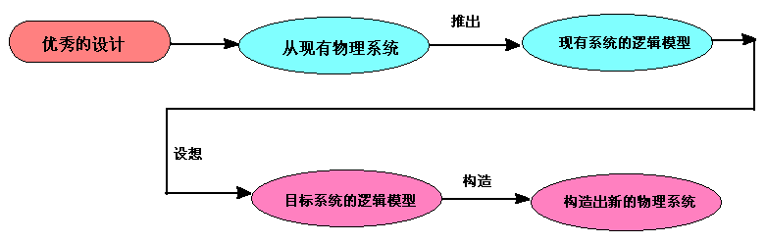
第二章 可行性研究
2.2.3 导出新系统的高层逻辑模型
2.2.4 重新定义问题
新系统的逻辑模型事实上表达了分析员对新系统必须作什麽的看法用户是否认同？因此分析员应与用户一起再次复查问题定义，工程规模和目标。（此次复查应把数据流图和数据字典作为讨论的基础）。

Slide 5
第二章 可行性研究
2.2.5 导出和评价供选择的解法
▲ 导出供选择的解法的最简单的途径，是从技术角度出发考
虑解决问题的不同方案。
▲ 当从技术角度提出了一些可能的物理系统之后，应根据技
术可行性的考虑，初步排除一些不现实系统。
▲ 可以考虑操作方面的可行性（根据用户的原则和习惯）。
▲ 应考虑经济方面的可行性（估计每个开发系统的开发成本和运行费用）,另外应根据上述几个方面制定实现进度表，估计生命周期每个阶段的工作量。
2.2.6 推荐行动方针
部门领导主要根据经济上是否划算决定是否投资于一项工程开发，因此分析员对于所推荐的系统必须进行比较仔细的成本/效益分析。

Slide 6

第二章 可行性研究
2.2.7 草拟开发计划
分析员应草拟一份开发计划，计划内容有：
▲ 工程进度表
▲ 开发人员及硬件需求情况表
▲ 开发工期
从而估计系统生命周期每个阶段的成本。草拟开发计划关系到整个系统时是，因此，应尽量准确。
2.2.8 书写文档提交审查
应把上述可行性研究的各个步骤的结果写成清晰的文档，并接受审查。

Slide 7
第二章 可行性研究
2.3 系统流程图
系统流程图是描绘物理系统的传统工具，基本思想是用图形符号以黑盒子的形式描绘系统里面的每个部件（程序，文件，数据库，表格，人工过程）等。
2.3.1 符号
在绘制系统体系结构图时,目前采用了更加贴近现实的符号,而且在制作时,通常调用一种通用软件系统 Visio 4.0. 希望大家能够掌握。
2.3.2 分层
面对复杂的系统，一个比较好的方法是分层次地描绘该系统，这种分层次描绘在后面的内容中给出例子。

Slide 8
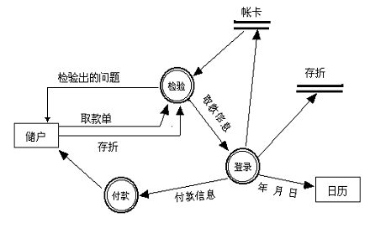
第二章 可行性研究
2.4 数据流图
数据流图描绘系统的逻辑模型，图中没有物理元素，只是描绘信息在系统中流动和处理情况。该图只需考虑系统必须完成的基本逻辑功能，不需要考虑如何具体实现。
办理银行取款手续的数据流图
2.4.1 符号
数据流图的符号。下面给出的是常用的附加符号
（*）号表示数据流之间是“与”的关系。
（+）号表示数据流之间是“或”的关系。
（⊕）号表示只能从中选一个（互斥关系）

Slide 9
第二章 可行性研究
加工。输入数据在此进行变换产生输出数据，其中要注明加工的名字。
数据输入的源点或数据输出的汇点。其中要注明源点或汇点的名字。
数据流。被加工的数据与流向，箭头边应给出数据流名字，可用名词或名词性短语命名
数据存储文件。也必须加以命名，用名词或名词性短语命名。

Slide 10
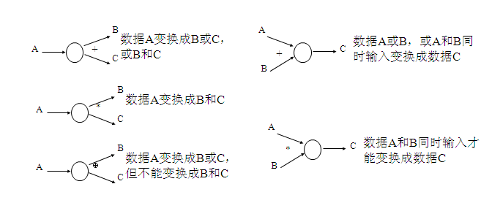
第二章 可行性研究

Slide 11
第二章 可行性研究
2.4.2 命名
数据流图中每个成分的命名是否恰当，直接影响数据图的可理解性，给这些成分起名时应该仔细推敲。
1. 为数据流（或数据存贮）命名
（1）名字应代表整个数据流（或数据存贮）的内容，而不是仅仅反映它的某些成分
（2）不要用空洞，缺乏具体含义的名字(如“数据”，“信息”，“输入”之 类）
（3）某个数据流（或数据存储）起名字时遇到了困难，则很可能是因为对数据流图分解不恰当造成，应该重新分解。

Slide 12
第二章 可行性研究
2. 为处理起名
（1） 通常先为数据流命名，然后再为相关的处理命名。
（2）名字应该反映整个处理的功能，而不是它的一部分。
（3）名字最好有一个具体的及物动词，加上一个具体的宾语组成，尽量避免使用“加工”，“处理”等空洞、笼统的动词作名字。
（4）通常名字中仅包含一个动词，如果必须用两个动词才可能描述整个处理的功能，则把这个处理再分解成两个处理可能更恰当。
（5）如果在为某个处理命名困难时，则很可能是发现了分解不当的迹象，应当重新分解。

Slide 13
第二章 可行性研究
2.4.3 用途
画数据流图的基本目的是利用它作为交流信息的工具，分析员把他对现有系统的认识或对目标系统的设想用数据流图描绘出来，供有关人员审查确认。
一些调查研究表明，如果一张数据流图中包含的处理多于5-9个，人们就难于领会它的含义了。因此数据流图应该分层，也就是把每个主要功能都细化为一张数据流分图，而原有的功能及数据流图用来描绘系统的整体逻辑概貌。
数据流图的另一个主要用途是作为分析和设计的工具
该图看重描绘系统所完成的功能而不是系统的物理实现方案。当用数据流图辅助物理系统的设计时，以图中不同处理的真实要求为指南。能够在数据流图上画出许多组自动化边界。每组自动化边界可能意味着一个不同的物理系统，因此，可以根据系统的逻辑模型考虑系统的物理实现。

Slide 14
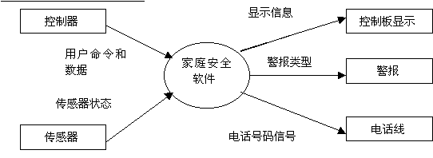
第二章 可行性研究
家庭安全系统的第1层 DFD

Slide 15
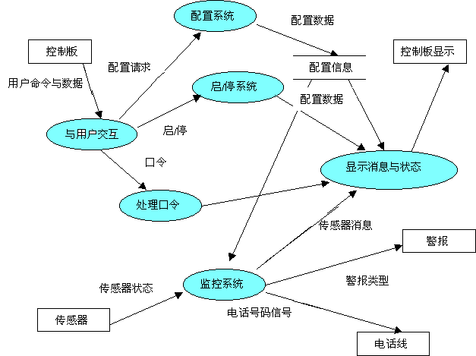
第二章 可行性研究
家庭安全系统的第2层 DFD

Slide 16
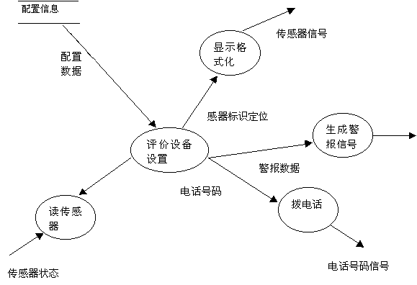
第二章 可行性研究
监控传感器过程细化的第3层 DFD

Slide 17
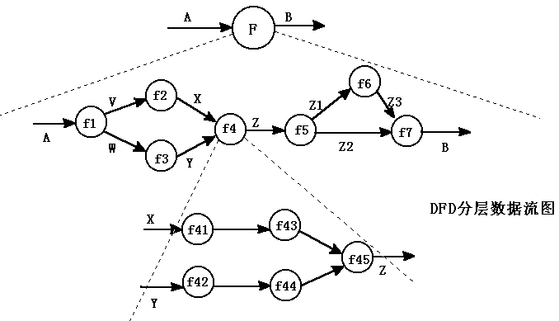
第二章 可行性研究
DFD （data flow diagram）分层数据流图

Slide 18
第二章 可行性研究
2.5 数据字典（DD，data Dictionary）
数据字典是关于数据的信息的集合，也就是对数据流图中包含的所有元素的定义的集合。
数据流图和数据字典公共构成系统的逻辑模型，没有数据字典，数据流图不严格，反之，没有数据流图数据字典难发挥作用.
2.5.1 数据字典的内容
一般来讲，数据字典由对下列四类元素的定义组成：
（1）数据流
（2）数据流分量（即：数据元素）
（3）数据存储
（4）处理
数据字典的任务是对于数据流图中出现的所有命名元素，包括数据流，加工，数据文件，以及数据的源，终点等，在数据字典中作为一个词条加以定义，假设的每一个图形元素的名字都有一个确切的解释。

Slide 19
第二章 可行性研究
数据词典中所有的定义应是严密的，精确的，不可有半点含混，不可有二义性。
1）词条描述对于在数据流图每一个被命名的图形元素，均加以定义，其内容有：
• 图形元素的名字：某一词条的名字，要求无二义性，为人们所公认；
• 别名或编号；
• 分类：加工，数据流，数据文件，数据元素，数据源，汇点等；
• 描述：功能，特点；
• 定义：该词条的组成，数据结构等；
• 位置：数据流的来源，去处，加工框的编号，输入输出；数据元 素在那个数据结构中等。
• 其他：数据流的数据量，流通量；数据文件的存储方式，存取要求；数据加工的加工顺序，以及外部实体的数量等。

Slide 20
第二章 可行性研究
2）数据结构的描述
在数据流图中，数据流和数据文件都具有一定的数据结构。因此必须以一种清晰，准确，无二义的方式描述数据结构。
下表给出在数据词典的定义设中常出现的一些符号
符号 含义 解释
=
+
[…,…]
[…|…]
{…}
m{…}n
(…)
“…”
..
被定义为
与
或
或
重复
重复
可选
基本数据元素
联结符
例如，x=a+b，表示x由a和b组成
例如，x=[a,b],x=[a|b],表示x由 a或由b组成
例如，x={a}，表示x由0个或多个a组成
例如，x=3{a}8表示x中至少出现3次a，至多出现8次a
例如，x=(a)，表示a可在x中出现，也可不出现
例如，x=”a”，表示 x为取值为a的数据元素
例如，x=1..9, 表示x可取1到9之中的任意值

Slide 21
第二章 可行性研究
银行取款的数据流图和数据字典
1.银行取款的数据流图
下边给出了一个银行取款的数据流图。
Ｅ１
帐卡
检验出的问题A
1
检验
Ｅ２ 存折
存折B
取款信息
2
登录
ＩＩ
储户
取款单C
现款Ｄ
付款通知F
Ｊ
3
付款
日历

Slide 22
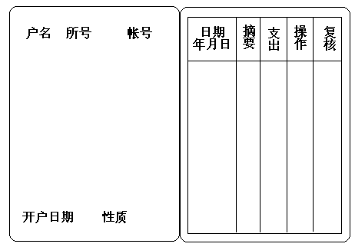
第二章 可行性研究
2. 银行取款的数据字典
存折 ＝户名＋所号＋开户日＋性质＋
（印密）＋１｛存取行｝５０
户名 ＝２｛字母｝２４
所号 ＝“００１”．．“９９９”
开户日 ＝年＋月＋日
性质 ＝“１”．．“６”
印密 ＝＂０＂
存取行 ＝日期＋（摘要）＋支出＋存
入＋余额＋操作＋复核
日期 ＝年＋月＋日 ．．．．．．．．．．
这表明存折是由６部分组成，第６部分的“存取行”要重复出现多次．如果重复的次数是常数，例如为 50 则可表示为｛存取行｝５０，若存取重复次数是变量，那末要估计其变动范围．例如，存取行从１到５０，则可记为１｛存取行｝５０ ,这种定义方法是自顶向下，逐级给出定义式，直到最后给出基本数据元素为止。

Slide 23
第二章 可行性研究
2.6 成本／效益分析
2.6.1 成本估计
软件开发成本主要表现为人力消耗（乘以平均工资则得到开发费用）成本估计是精确的科学．下面简单介绍三种估算技术
１．代码行技术
一旦估计出源代码行数后，用每行代码的平均成本乘以行数便可确定软件的成本．每行代码的平均成本主要取决于软件的复杂程度和工资水平．
２．任务分解技术
把软件开发分解为若干个相对独立的任务，再分别估计每个单独的开发任务成本，最后累加起来得出软件开发工程的总成本．估计每个任务的总成本时，通常先估计完成该项任务需要用的人力（以人月为单位），再乘以每人每月的平均工资而得出每个任务的成本．
３．自动估计成本技术
它不太常用，采用这种技术须有长期收集的大量历史数据为基础

Slide 24
第二章 可行性研究
简单的成本核算核算方法中应考虑的几个方面：
１. 硬件投入费用
主要是开发时需投入的硬件购置费用
２. 软件人员开发投入费用
程序员：每小时５０元＊８小时＊人员系数＊项目开发天数＊实际投入人数
５０元＊８小时 ＊ １.０＊ １００天 ＊6人
高级程序员： ５０元＊８小时 ＊ １.４ ＊ 1００天 ＊2人
系统分析员 ５０元＊８小时 ＊ １.６ ＊ ５０天 ＊ 1人
美工设计师 ５０元＊８小时 ＊ １.０ ＊ ４０天 ＊ 1人
辅助人员 ５０元＊８小时 ＊ ０.６ ＊ ６０天 ＊2人
项目总监 ５０元＊８小时 ＊ ２.０ ＊ ５０天 ＊1人
测试人员 ５０元＊８小时 ＊ ０.８ ＊ ４０天 ＊3人

Slide 25

第二章 可行性研究
３. 软件开发平台投入费用
４. 调研费用与资料费
５. 不可预见费（总经费 5.5 ％）
６. 利润 ＊
７. 管理费 ＊（总经费 15 ％）
８. 运行维护费 ＊
＊ 表示与对方讨价还价点，是可取舍，是打折的依据．

Slide 26
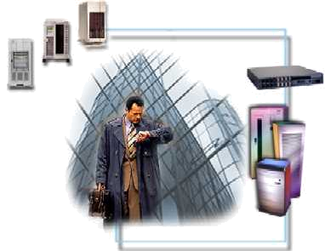
本章结束！

